Slide 1
Informe de Gestión de RedIRIS 2018
Alberto Pérez

Slide 2



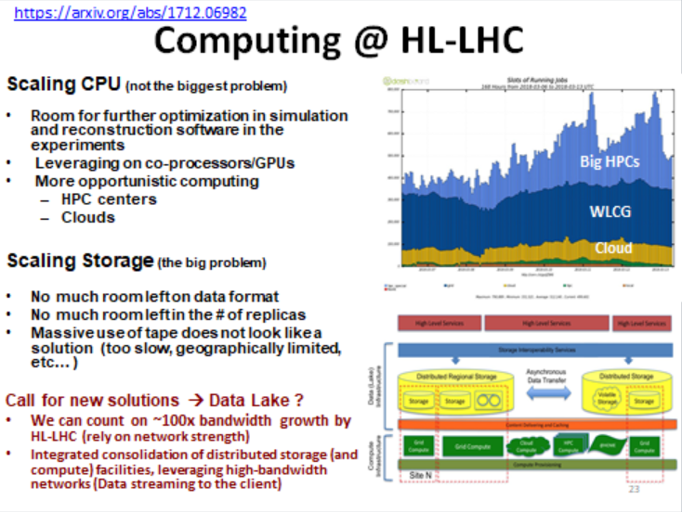
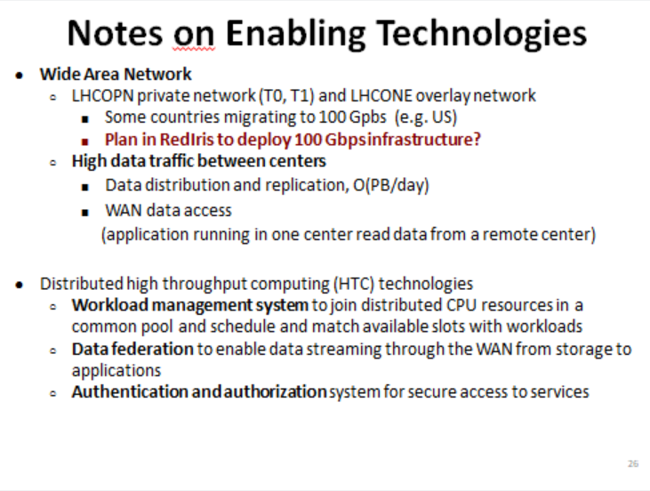

2018: 30 aniversario de RedIRIS
Junio de 2017

Slide 3

2018: Trabajando en RedIRIS-NOVA 100
Modificación del convenio de Escuelas Conectadas (CdM sep 17)
Diálogo competitivo (23 M€) aprobado por CdM en marzo 2018
Extensiones de fibra óptica a centros científicos
Noviembre de 2016
Junio de 2017

Slide 4
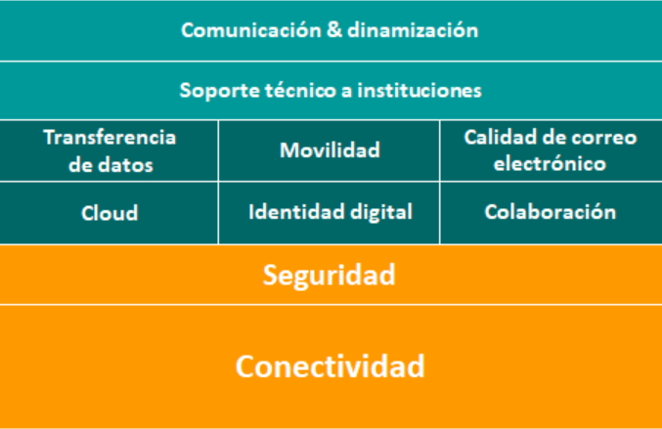
2018: Revisión del catálogo de servicios
Conectividad
  Intranet académica y de investigación
  & Acceso a la Internet Global
  Redes privadas
  Gestión de incidencias de red
  Otros servicios (direcciones IP, DNS secundario, sincronización horaria) & herramientas
Seguridad
  Gestión de incidentes de seguridad
  Mitigación de ataques de DDoS
  Identidad digital
  Federación de identidades (SIR)
  Certificados digitales (TCS)
  Apoyo a la administración electrónica
  Movilidad
  eduroam
Cloud
  IaaS (licitado por GÉANT)
Transferencia de datos
  FileSender
  Transferencia masiva de datos a muy alta velocidad (piloto)
Colaboración
  Listas de distribución
  Calidad del correo electrónico
  Filtrado antispam (lavadora)
  Soporte técnico a instituciones
  Monitorización externa
  Herramientas (Registro identidad, Key PGP server, FTP, etc.)
  Soporte a e-administración
  Asesoramiento
  Comunicación y dinamización
  Web, redes sociales, e-boletín, eventos

Slide 5

RedIRIS: no es solo una red, es una red segura
Medidas de seguridad para RedIRIS y sus instituciones afiliadas
Internet Watch Foundation
SOC
Organizaciones internacionales
(TI, FIRST, MAAG)
PGP Key server
Web filtering (URLs)
Mitigación de DDoS
Firewall
Servicio certificados digitales
Firewall –on-demand
Incidentes seguridad IRIS-CERT
Listas de reputación
(IRIS-RBL)
Formación & asesoramiento
Identidad digital
Filtrado antispam
INCIBE)
Hacking ético
Test de penetración
Detección de vulnerabilidades
Guardia Civil
ISO 27001
CCN-CERT
Policía Nacional

Slide 6

2018: Mejorando los servicios
Autolist
Monitorización
CRUE-TIC
  AppCRUE
  Office 365
  NISUE
  CL@VE
  SCSP
Piloto de transferencias de datos
Noviembre de 2016
Junio de 2017

Slide 7
2018: Plan Estratégico RedIRIS 2020 (I)
Misión:
“Proporcionar servicios TIC excelentes (en particular, de conectividad ) a las instituciones académicas y científicas españolas, en cooperación estrecha con esas mismas instituciones y con las redes académicas y científicas autonómicas e internacionales, para facilitar la colaboración remota y el acceso a e-infraestructuras a escala nacional e internacional”
Visión:
“Ser reconocido por los centros académicos y científicos españoles como el socio de referencia para servicios TIC, promoviendo la colaboración entre estos centros, y poniendo a su disposición un catálogo de servicios TIC (en particular, de conectividad) de máxima calidad , prestados o licitados de forma centralizada, para que impulse la e-ciencia y el aprendizaje avanzado”

Slide 8
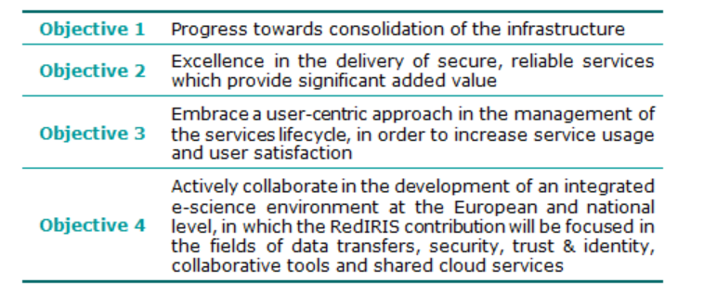
2018: Plan Estratégico RedIRIS 2020 (II)

Slide 9
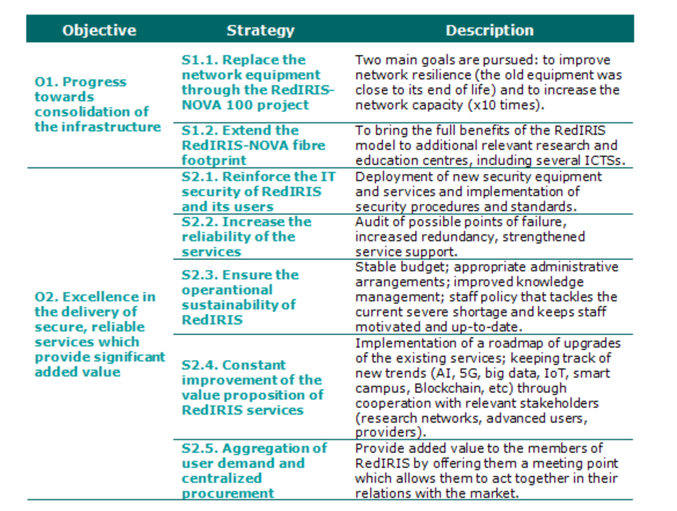
2018: Plan Estratégico RedIRIS 2020 (III)

Slide 10
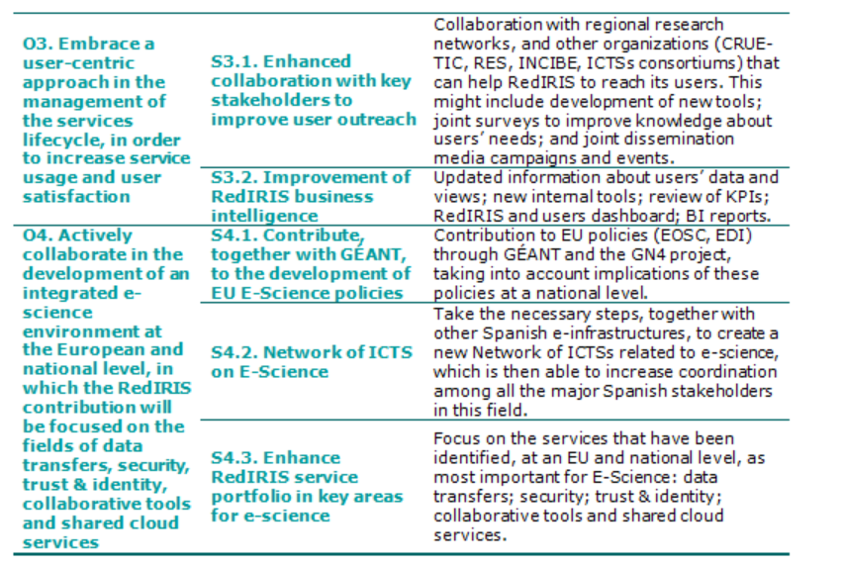
2018: Plan Estratégico RedIRIS 2020 (IV)

